Slide 1
Kubelet 源码分析

Slide 2
Kubelet 启动流程分析

Slide 3
Kubelet 启动流程
入口: cmd/kubelet/kubelet.go
main()
NewKubeletServer()
AddFlags()
InitFlags()
以默认值创建 KubeletServer
以命令行参数更新 KubeletServer
解析并格式化传入的参数
run()
Run()
InitLogs()
开始运行kubelet
初始化Kubelet的log处理机制(写出与刷新)
initConfigz()
注册 Kubelet 当前配置
initKubeletConfigSync()
检查apiserver上对应Kubelet配置并启动后台检查更新线程
setConfigz()
更新 KubeletServer 中的 Kubelet配置
RunKubelet()
CreateAndInitKubelet()
NewMainKubelet()
构建并运行 kubelet
startKubelet()

Slide 4

Kubelet 启动入口run()主要工作
run() 原型如下
run() 实际主要做了如下几件事：
(1) 判断是否是以standaloneMode方式运行 kubelet
(2) 创建一个 channel 保持与外部 goroutine 同步以确保run()正常情况下始终运行
(3) 调用 initConfigz()注册当前Kubelet配置，调用initKUbeletConfigSync() 检查 apiserver上的kubelet配置，并启动后台更新配置线程StartKubeletConfigSyncLoop()
(4) 调用CreateAPIServerClientConfig()创建apiserver的client
(5) 调用各种方法、接口，构建 kubeDeps 各字段信息
(6) 调用RunKubelet，运行 kubelet

Slide 5
Kubelet 启动入口run()主要流程
run()
initConfigz()
注册当前 kubelet 配置
initKubeletConfigSync()
检查aiserver上的kubelet配置并更新当前配置
getRemoteKubeletConfig()
setConfigz()
30s检查一次 Kubelet配置更新情况
更新 KubeletServer 中的 Kubelet配置
startKubeletConfigSyncLoop()
CreateAPIServerClientConfig()
创建配置APIServer的client
getRemoteKubeletConfig()
UnSecuredKubeletDeps()
创建KubeDeps
获取远端(apiserver上)kubelet配置与当前配置，然后对比是否有更新
RunKubelet()
构建并运行kubelet

Slide 6


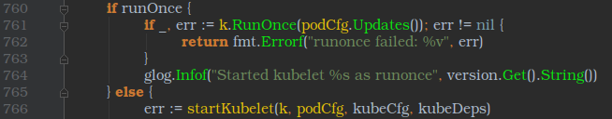
构建并运行 RunKubelet()主要工作
RunKubelet()原型如下
RunKubelet()实际做了如下几件事：
(1) 创建一个EventBroadcaster，新建的EventRecorder发送events给EventBroadcaster，EventBroadcaster的StartRecordingToSink()发送events给apiserver.
(2) 获取host上可供Pods使用的network、IPC namespace 和PID namspace资源；
(3) 创建 kubeDeps.Builder 调用 CreateAndInitKubelet() 创建并初始化 kubelet
(4) 确认 CreateAndInitKubelet() 创建了pod source config对象PodConfig，用于从其他goroutine获取Pod信息汇总输出到同一个Pod channel 中等待kubelet处理
(5) 如果kubelet的运行方式是runonce则调用RunOnce() 运行kubelet；否则，调用startKubelet()运行kubelet，先启动 kubelet响应Pod配置更新，然后启动kubelet server及其端口服务

Slide 7
构建并运行 RunKubelet()主要流程
RunKubelet()
NewBroadcaster()
创建EventBroadcaster用于接收events
NewRecorder()
创建EventRecorder用于发送events给EventBroadcaster
StartRecordingToSink()
发送从EventBroadcaster接收的events给apiserver
创建并初始化kubelet
CreateAndInitKubelet
NewMainKubelet()
Run(podCfg.Updates())
启动pod配置更新协程(持续运行)
RunOnce()
startKubelet()
ListenAndServe()
启动kubelet server协程(持续运行)
以runonce模式运行kubelet
运行kubelet
ListenAndServeReadOnly()
启动kubelet server端口服务(持续运行)

Slide 8
实例化kubelet对象及内部模块
NewMainKubelet()主要工作
NewMainKubelet()原型如下
RunKubelet()实际就是构建一个完整的 Kubelet 结构，具体操作细节如下：
(1) 确认KubeletConfiguration的关键配置有效
(2) 获取nodeName，如果底层是Cloud的话，调用对应的获取接口；
(3) 调用makePodSourceConfig创建PodConfig作为configuration mux合并多种来源的 pod configuration；
(4) 初始化各种处理机制和策略，如各种 Policy、各种 Handler、各种Manager；
(5) 创建service 和 node 的 ListWatch 及对应的 Reflector
(6) 创建DiskSpaceManager、初始化 ooMWatcher
(7) 初始化网络插件，初始化Pod管理相关组件(livenessManager、podCache、
podManager)；
(8) 获取containerRuntime 和runner 的配置情况。如果 KubeletConfiguration 中EnableCRI为 true，则通过调用NewKubeGenericRuntimeManager()获取，否则根据具体的ContainerRuntime （docker 或者 rkt）来确定：如果是 docker，则调用 dockertools.NewDockerManager()获取runtime，调用 DirectStreamingRunner()获取 runner；如果是 rkt，则调用rkt.New()获取runtime，调用DirectStreamingRunner()获取 runner。
(9) 初始化 Kubelet 的各种运行时相关字段(如containerGC、imageManager、
StatusMamager、workQueue、podWorkers、evictionManager，等等)
(10) 返回 Kubelet

Slide 9
实例化kubelet对象及内部模块
NewMainKubelet()主要流程
NewMainKubelet()
makePodSourceConfig()
创建PodConfig 作为 configuration mux合并多种来源的 pod configuration
InitNetworkPlugin()
初始化网络插件
NewCache()
创建pod cache
创建内部api： RuntimeService 和 ImageManagerService
getRuntimeAndImageServices()
NewBasicPodManager()
创建 pod manager
NewDockerService()
NewDockerServer()
Runtime: docker
创建 DockerService 接口
创建 GRPC DockerServer
EnableCRI==true
创建RuntimeInterface
NewInstrumentedRuntimeService()
获取 containerRuntime & runner
NewKubeGenericRuntimeManager()
Runtime: remote
getRuntimeAndImageServices()
Runtime: docker
EnableCRI==false
dockertools.NewDockerManager()
DirectStreamingManager()
Runtime: rkt
rkt.New()
DirectStreamingManager()
最后执行其他运行时配置的初始化工作
获取containerRuntime
获取 runner

Slide 10
Kubelet Pod管理——Container Runtime 构建

Slide 11
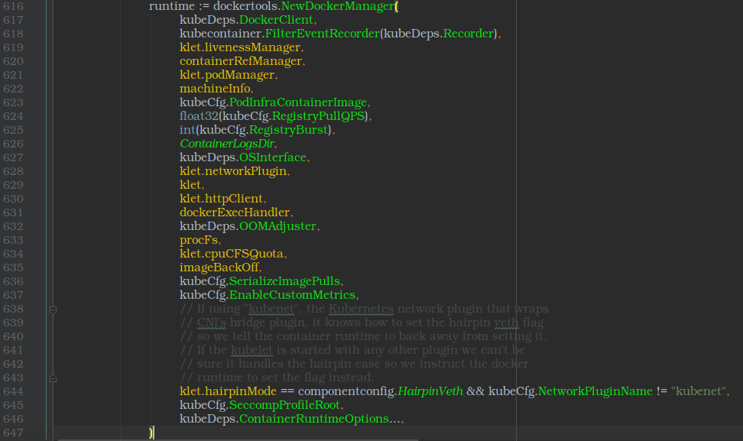
Kubelet构建Container Runtime主要工作
Container Runtime构建工作主要在kubelet启动流程过程中的NewMainKubelet()中完成，主要完成如下工作：
(1) 通过makePodSourceConfig() 调用NewPodConfig创建PodConfig来合并各个来源的pod配置信息：
a. File:通过 wait.Forever()每20s使用inotify机制检查一次pod manifest 文件的更新；
b. URL:通过 wait.Until()每20s使用HTTP GET获取一次pod manifest的配置更新；
c. Apiserver: 通过ListWatch的方式每1s watch一次 pod manifest 的配置更新；
(2) 调用NewCache()创建 Pod Cache 存储Pod 状态信息；
(3) 调用NewBasicPodManager() 创建Pod Manager，初始化Pod管理的接口和方法
(4) 调用NewDockerManager() 创建Docker Manager，初始化Docker管理的接口和方法
(5) 调用DirectStreamingRunner() 封装一些docker命令(exec、attach等)以实现kubelet直接执行

Slide 12
Container Runtime构建流程
Kubelet
运行流程
run()
RunKubelet()
NewMainKubelet()
startKubelet()
创建PodConfig
makePodSourceConfig()
newPodConfig()
newPodStorage()
管理当前 Pod 状态，确保更新请求按序进入 channel
解析从URL请求返回数据中解析pod并加入channel
创建Pod Cache
NewSourceFile()
加入pod清单文件，并使用inotify的watch及时获取文件改变的信息
NewCache()
tryDecodeSinglePod()
调用HTTP GET获取pod清单数据
创建Pod Manager
NewSourceURL()
extractFromURL()
失败
NewBasicPodManager()
NewSourceAPIServer()
ListWatch获取来之apiserver的pod清单
tryDecodePodList()
获取Kubelet的 Container runtime (DockerManager)
NewDockerManager()
NewListAndWatchFromClient()
建立对apiserver的List和Watch方法
Kubelet可以直接处理的容器操作命令 (exec/attach/port-forward)的接口
获取从apiserver得到的pod信息
newSourceApiserverFromLW()
DirectStreamingRunner()
pod配置同步
Container Runtime的构建过程中 EnableCRI的情况下的构建方式未列出，ContainerRuntime为rkt的情况也未列出
NewReflector()

Slide 13
Pod Manager 方法与接口

Slide 14
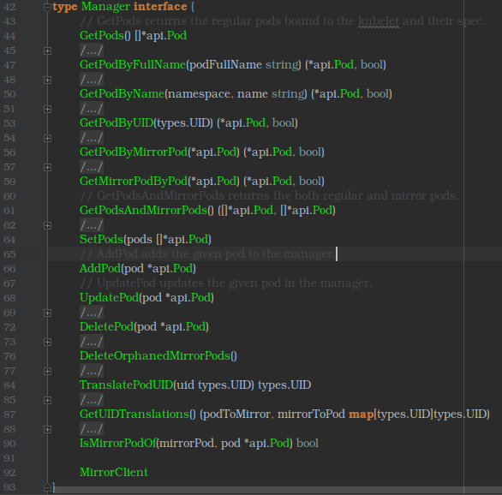
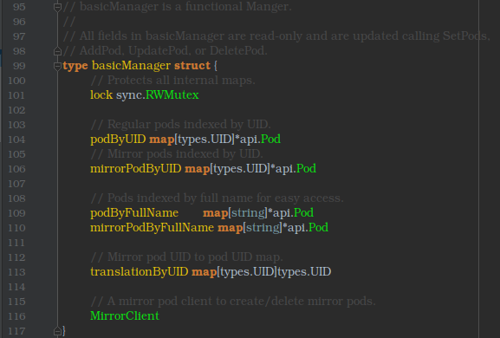
Pod Manager
(1) Manager存储和管理对Pods的访问，维护Static Pod和Mirror Pod之间的映射；
(2) Manager接口定义一些对Pod的操作，如添加POD/更新POD/删除POD/获取PODUID/通过UID索引POD、通过POD FullNmae索引POD等等；
(3) basicManager是Pods的一种只读的表示方式（Internal Pods），一般在SetPods、AddPod、UpdatePod、DeletePod的时候更新数值。basicManager维护了UID到POD、FullName到POD、Static POD UIDs到Mirror POD UIDs的映射

Slide 15
Pod Manager 的Manager 接口
map[types.UID]*api.Pod
GetPods()
podsMapToPods()
从podByUID获取pods
GetPodByFullName()
从podByFullNam获取pod
GetPodByName()
BuildPodFullName()
GetPodByFullName()
GetPodByUID()
从podByUID获取pod
map[string]*api.Pod
GetPodByMirrorPod()
GetPodFullName()
从podByFullNam获取pod
GetMirrorPodByPod()
GetPodFullName()
从mirrorPodByFullNam获取pod
podsMapToPods()
从podByUID获取pods 从mirrorPOdByUID获取mirrorPods
Manager
Interface
GetPodsAndMirrorPods()
SetPods()
updatePodsInternal()
基于新pods设置内部pods，也就是初始化basicManager 结构体字段
AddPod()
UpdatePod()
updatePodsInternal()
UpdatePod()
updatePodsInternal()
DeletePod()
删除basicManager 结构体对应字段
GetPodFullName()
delete()
DeleteOrphanedMirrorPods()
getOrphanedMirrorPods()
DeleteMirrorPod()
TranslatePodUID()
从Mirror pod UID到pod UID的映射
static pod UIDs to mirror podUIDs, mirror pod UIDs to static pod UIDs
map[types.UID]types.UID
GetUIDTranslations()
IsMirrorPodOf()
getHashFromMirrorPod()
getPodHash()
创建/删除Mirror Pod的接口
CreateMirrorPod()
MirrorClient
DeleteMirrorPod()

Slide 16
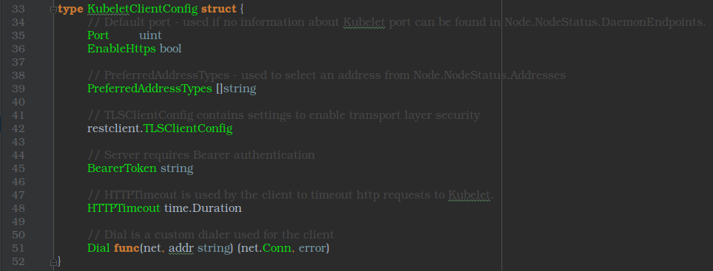
Kubelet Client
pkg/kubelet/client/kubelet_client.go 文件，主要提供节点链接信息的接口

Slide 17
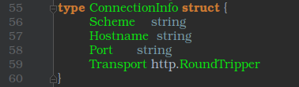
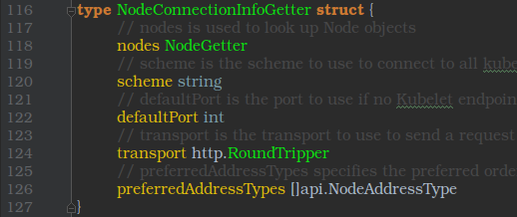
Kubelet Client 的主要功能
Kubelet client 主要提供了两个接口用于获取节点的链接信息：
(1) GetConnectionInfo()提供连接kubelet所必需的信息：ConnectionInfo；
(2) NewNodeConnectionInfoGetter()从Node API对象的状态获取连接信息：NodeConnectionInfoGetter
LogLocation()
获取Pod container的log URL
pkg/registry/core/pod/strategy.go
streamLocation()
获取Pod container的attach URL
PortForwardLocation()
获取Pod 的port-forward URL
GetConnectionInfo()
pkg/registry/core/node/strategy.go
ResourceLocation()
获取用于向指定node发送信息的URL和transport
pkg/registry/core/node/etcd/etcd.go
NewStorage()
获取Hostname
GetPreferredNodeAddress()
返回NodeStorage对象，存储节点及其下子资源
其他字段类型转化或使用默认值
NewNodeConnectionInfoGetter()
MakeTransport()
其他字段类型转化或使用默认值

Slide 18
Kubelet同步Pod

Slide 19
Kubelet同步Pod的流程入口syncPod()
Kubelet 同步Pod的流程入口是syncPod()函数。
Kubelet启动过程的NewMainKubelet()中初始化一个podWorkers用于处理pod同步(syncing)事件，其中指定执行Pod同步使用的函数是syncPod()函数
Pod的同步实际包含四种事件：
SyncPodSync： 同步pod以达到期望的状态
SyncPodUpdate：从source更新pod
SyncPodCreate：从source创建pod
SyncPodKill：杀死pod
创建podWorkers负责处理同步Pods
Run()
run()
RunKubelet()
NewMainKubelet()
newPodWorkers()
创建Kubelet实例
同步Pod
syncPod()
(1) 在NewMainKubelet() 中，完成PodCache和PodManager的初始化后，会完成一些Pod和Container的 manager初始化，如ContainerGC/imageManager等Manager初始化
(2) 然后初始化一个workQueue用于触发pod worker，调用newPodWorkers()初始化podWorkers，用于处理同步Pod事件请求。

Slide 20
同步Pod的入口syncPod()执行流程
Run()
run()
RunKubelet()
NewMainKubelet()
newPodWorkers()
PodStatusFunc()
SetPodStatus()
killPod()
updateType == SyncPodKill
kill请求时，设置Pod状态
syncPod()
更新pod的缓存状态，并触发状态更新
生成apiPodStatus表示Pod状态
判断是否允许运行Pod
updateType ==其他三类
generateAPIPodStatus()
canRunPod()
创建PodContainerManager，pod worker 与其交互来创建和管理该pod的containers
更新Pod的缓存状态
NewPodContainerManager()
如果pod允许运行
SetPodStatus()
killPod()
如果pod不允许运行
判断pod是否终止并做相应处理
判断是否是static pod并做相应处理(创建mirror pod)
获取 pull secrets
等待 volume 挂载
创建Pod的数据目录
getPullSecretsForPods()
WaitForAttachAndMount()
makePodDataDir()
调用containerRuntime的SyncPod()执行Pod同步
SyncPod()
ExtractPodBandwidthResources()
更新pod的入口和出口限制的流量

Slide 21
同步Pod入口syncPod()主要工作
syncPod()用于同步pod到期望的状态，syncPod的主要流程如下：
从 syncPodOptions 获取pod、mirrorPod、podStatus、updateType
如果updateType==SyncPodKill，则调用PodStatusFunc()来设置pod的状态以响应Kill请求。然后调用SetPodStatus()更新给定pod的缓存状态，并触发状态更新。最后调用killPod()执行kill pod的操作，然后退出syncPod()的处理流程
如果updateType != SyncPodKill，记录API Server第一次看到pod的时间
如果updateType == SyncPodCreate，记录pod worker启动延迟
调用generateAPIPodStatus来为pod准备一个api.PodStatus
如果pod是第一次运行，则记录pod启动延迟
调用canRunPod()判断pod是否允许运行（实际上是检查pod的配置是否合法）；
调用SetPodStatus()更新pod的缓存状态
如果canRunPod()判断pod不应该运行，则调用killPod()杀死该pod，然后退出
判断pod是否已经Terminated，如果是，则直接下一步，如果不是，则进行一些其他处理
如果pod是一个static pod且还没有对应的mirror pod，则创建mirror pod
创建pod的数据目录(如果不存在)
等待卷附加/挂载
获取pod的pull secrets
调用container runtime的SyncPod回调函数
更新pod的入口和出口限制的流量

Slide 22
Kubelet 启动到创建Pod完整流程
Run()
run()
RunKubelet()
NewMainKubelet()
SyncPod()
syncPod()
newPodWorkers()
createPodInfraContainer()
runContainerInPod()
runContainer()
Run()
tryContainerStart()
ContainerCreate()
CreateContainer()
post()
ContainerStart()
StartContainer()
kube_docker_client.go
sendRequest()
sendClientRequest()

Slide 23
Docker Manager

